Slide 1
Álgebra Lineal
Expositora: Mayra Alejandra Rivera Rodríguez

Slide 2
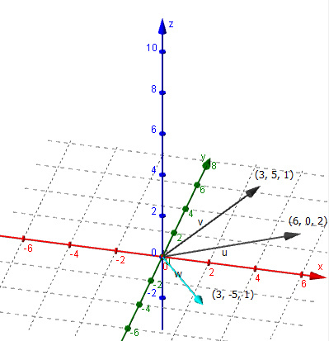
Definición
El álgebra lineal es una rama de las matemáticas que estudia conceptos tales como:
Vectores,
Matrices,
Sistemas de ecuaciones lineales
Y en un enfoque mas formal a:
espacios vectoriales
trasformaciones lineales.

Slide 3
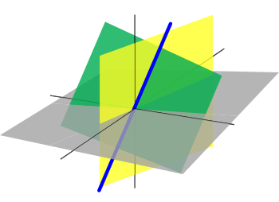
Es una área activa que tiene conexiones con muchas áreas dentro y fuera de las Matemáticas, como:
Análisis funcional
Ecuaciones diferenciales
Investigación de operaciones
Graficas por computadora
Campos de ingeniería

Slide 4
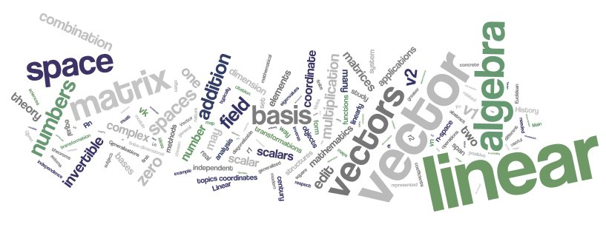
Dos eventos cruciales en el desarrollo del álgebra lineal son :
El descubrimiento de los números complejos.
El teorema fundamental del álgebra: el cual afirma que cada polinomio no constante con coeficientes complejos tiene por lo menos una raíz compleja.

Slide 5

Aplicaciones
En geometría analítica (calculo de aéreas y volúmenes y ecuaciones de cuerpos geométricos).
Aplicación geométrica de los vectores a la estática y en la ingeniería.
La matrices se emplean en el estudio de graficas
En teoría de circuitos ( resolución de ecuaciones de n variables y n incógnitas).

